Slide 1
SISTEMA DE VOTAÇÃO POR TOTEM
Laboratório de Redes

Slide 2
Agenda
Introdução
Projeto
Proposta para coleta de dados
Desenvolvimento
Adicionando e configurando Raspberry pi
Adicionando e configurando Smartphone
Protótipos de tela
Considerações Finais

Slide 3
Introdução
O Totem é um protótipo desenvolvido com equipamentos de hardware e software habitualmente usados no dia-a-dia das pessoas, e que tem a função de oferecer auxílio na localização em shopping centers, verificação de conteúdos relacionados, etc. Através deste trabalho a ideia é apresentar as artes urbanas em uma espécie de totem para coleta de dados.

Slide 4
Projeto
Inicialmente desenvolvido na disciplina de laboratório de redes tem por finalidade:
Coletar dados de opiniões públicas relacionadas a artes urbanas na cidade de São Paulo;
Análise dos dados dentro do mapa da cidade utilizando a ferramenta Power BI da Microsoft.

Slide 5
Proposta para coleta de dados
Serão utilizadas tecnologias do tipo Totem que poderão ser instalados em frente de cada arte na cidade. Os dispositivos terão carregados em seu sistema uma imagem da obra na qual se encontra o totem e dois botões para votação, “Curtiu” e “Não Curtiu”.
Os dados ficarão registrados no Raspberry ficarão disponíveis para captura através de um dispositivo móvel através da tecnologia bluetooth.

Slide 6
Desenvolvimento
A inclusão de um Raspberry, dois botões, um totem e um smartphone, o Packet Tracer possibilitou o desenvolvimento deste sistema e como será feita sua ligação mesmo sem a aquisição dos dispositivos fisicamente.

Slide 7
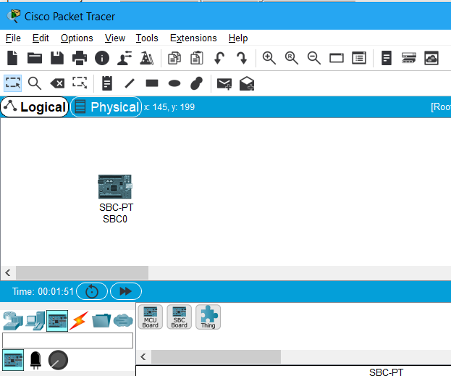
Adicionando e configurando Raspberry
Para começar, adicionar o modelo disponibilizado pela Cisco SBC, para isso selecionar a opção “Components”, depois “Boards” e por fim adicionar o dispositivo “SBC” na Figura 1:

Slide 8
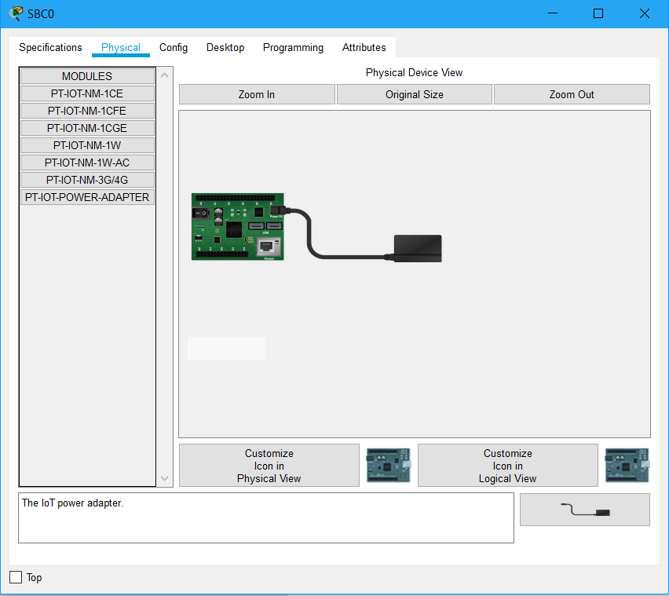
Clicar sobre o mesmo e certificar que o módulo está configurado como a Figura 2:

Slide 9
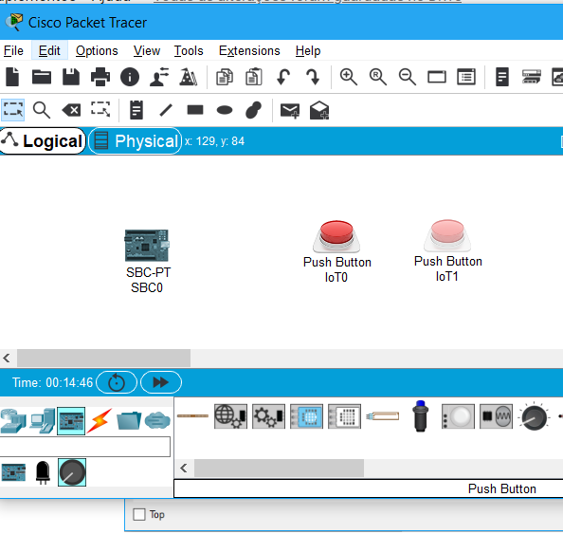
Após incluir o Raspberry, é necessário adicionar os botões “Push Button”, conforme exibido na Figura 3, que serão responsáveis por realizar a votação, serão a forma de input dos dados de opinião pública.

Slide 10
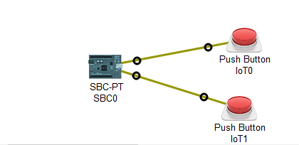
Nesta etapa, os botões devem ser ligados ao Raspberry com o cabo “ioT Custom Cable”.
A Figura 4, exibe os botões conectados no dispositivo.

Slide 11
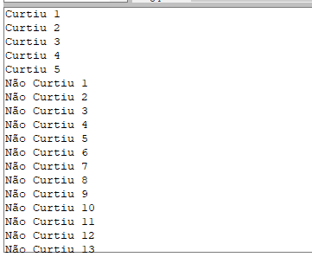
Após a inserção do código e testar se o mesmo está funcionando, no dispositivo Raspberry, dentro da aba “Programming” clicar em Run.
A partir deste momento, cada pressionada no botão “Curtir” ou “Não Curtir” estará sendo registrado e é exibido na janela do dispositivo, conforme a Figura 5:

Slide 12
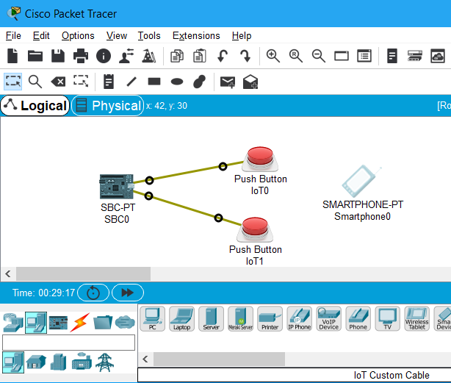
Adicionando e configurando Smartphone
Feito os passos acima, é hora de adicionar o Smartphone, nele deverá ser configurado o que deve ser feito quando conectado no Raspberry, para isso adicionar o dispositivo Smartphone, conforme exibe a Figura 6:

Slide 13
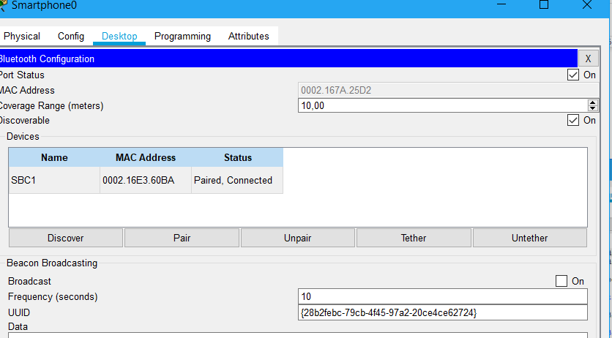
Após a configuração do código, clicar em Run, dentro da aba Programming e logo em seguida, acessar a aba Desktop, procurar por Bluetooth, clicar em Discover para localizar o Raspberry e clicar em parear após encontrado, conforme a Figura 7:

Slide 14
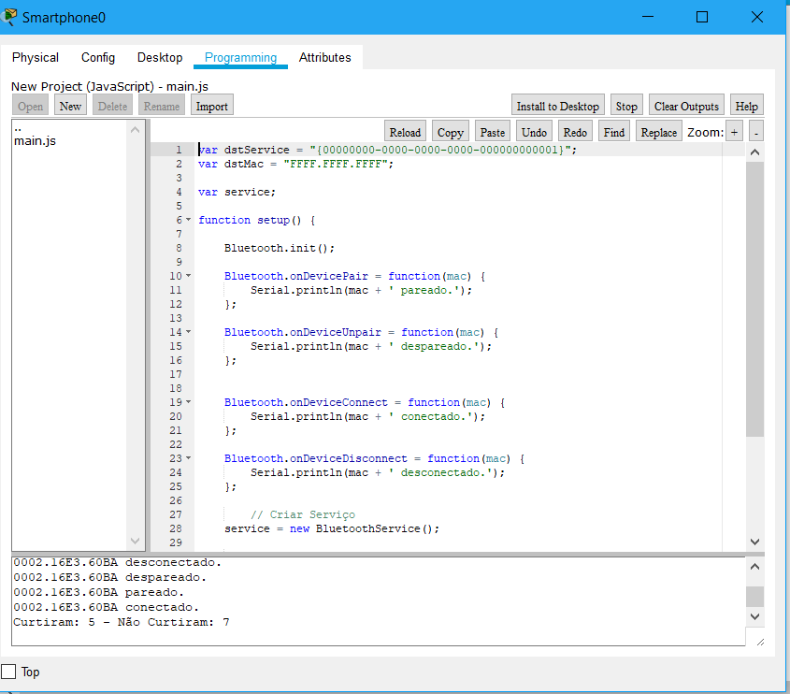
Após o sistema parear, acessar a aba Programming novamente e teremos a quantidade de curtidas que aquele Totem tem registrado no console do dispositivo, conforme a Figura 8.

Slide 15
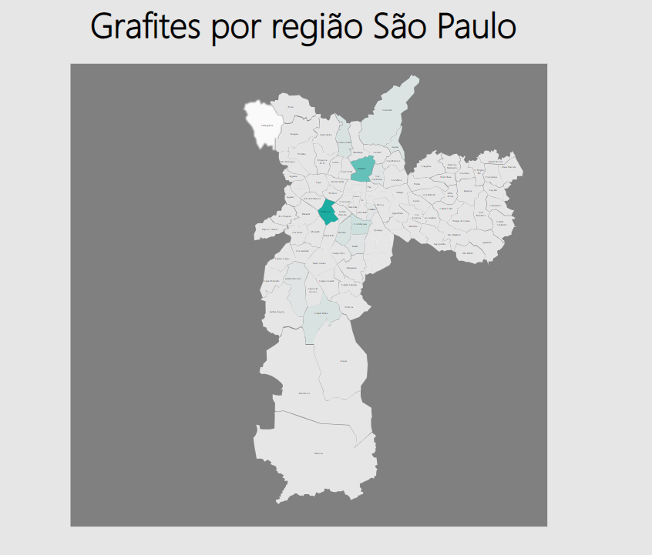
Com os dados finais, é possível montar a relação das contagens da opinião por bairro de cada arte e associar ao projeto do Microsoft Power BI para ser exibido no mapa, conforme a Figura 9:

Slide 16
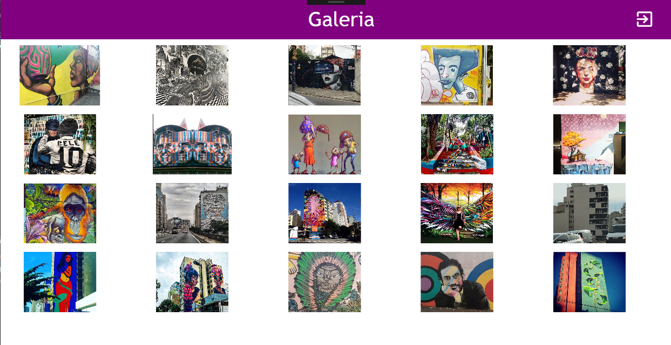
Protótipos de tela
Protótipo do totem com galeria de imagens de uma região específica da cidade de São Paulo, conforme a Figura 10:

Slide 17
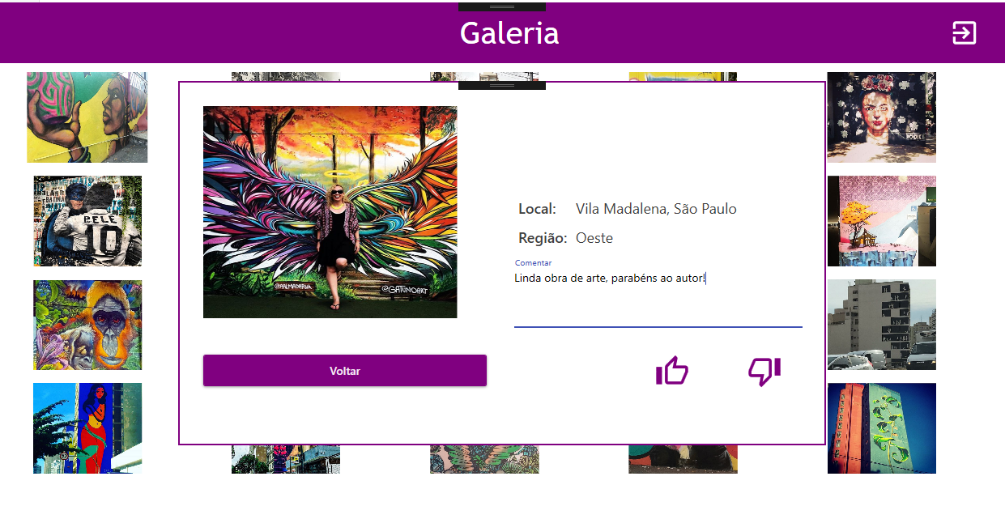
Ao selecionar uma arte, abre-se uma caixa para inserção de comentários e curtidas, conforme a Figura 11:

Slide 18
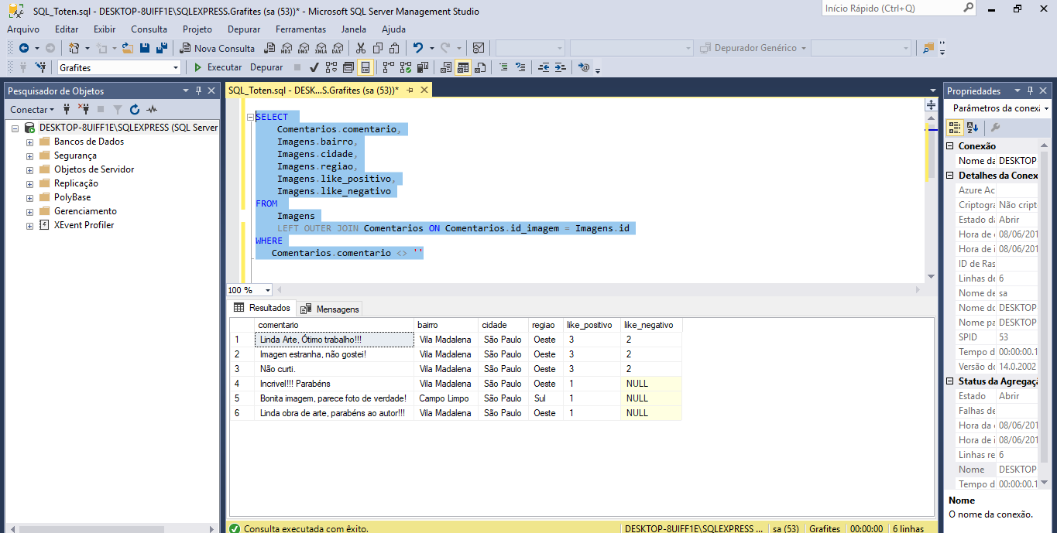
Depois de todo o processo os dados são armazenados, conforme a Figura 12:

Slide 19
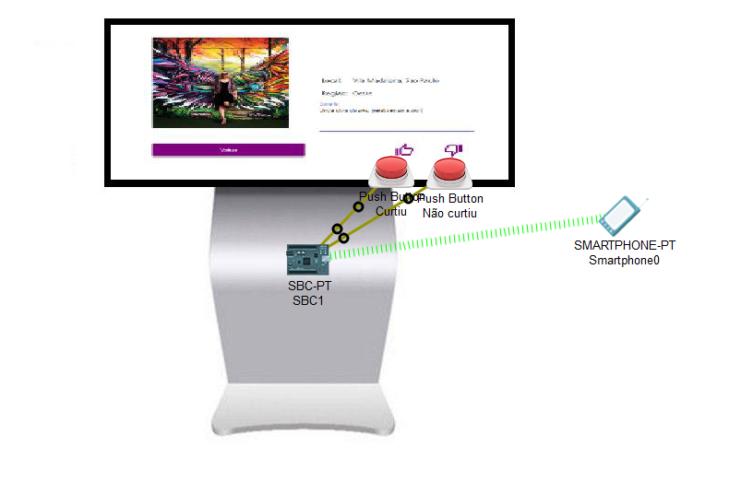
Modelo de tela incluído no sistema Cisco Packet Tracer, conforme a Figura 13:

Slide 20
Considerações Finais
O desenvolvimento do presente estudo possibilitou uma análise de como dados podem ser levantados de forma simples, a proposta inicial é captar a aceitação das pessoas por essas obras, tendo em mãos esses dados podemos popular tabelas que posteriormente podem ser incorporadas a gráficos na ferramenta Power BI da Microsoft, esse estudo pode ser utilizado para fins de sociais, de como cada região da cidade reage aquele tipo de arte. Isso resolveria o problema proposto inicialmente que era de coletar esses dados de uma outra forma que não fosse através de pesquisas feitas obra a obra em sites, blogs e redes sociais.

Slide 21
Perguntas

